Slide 1
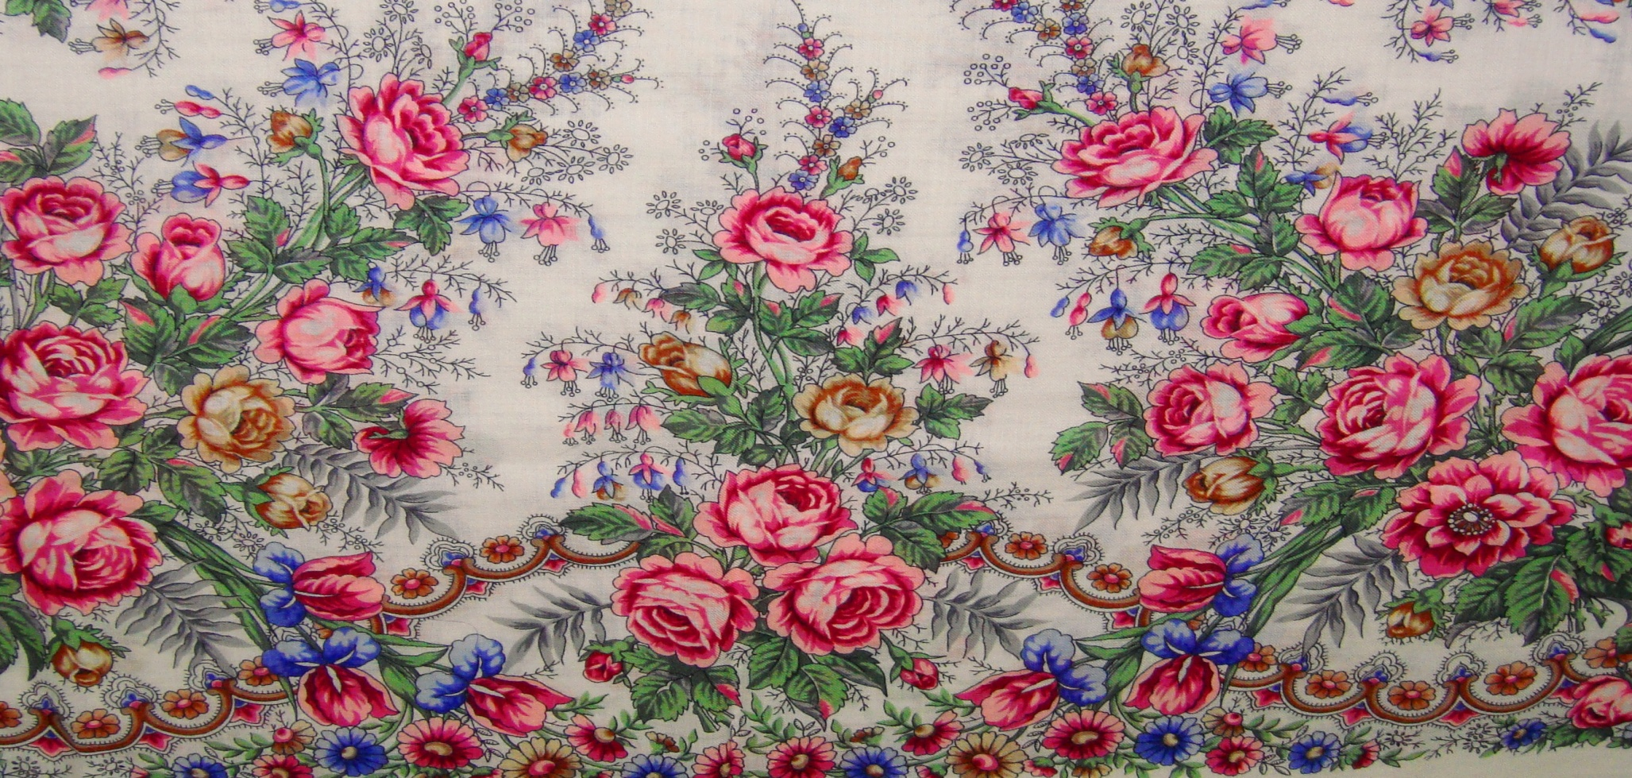
Павлово-Посадская шаль – символ России

Slide 2
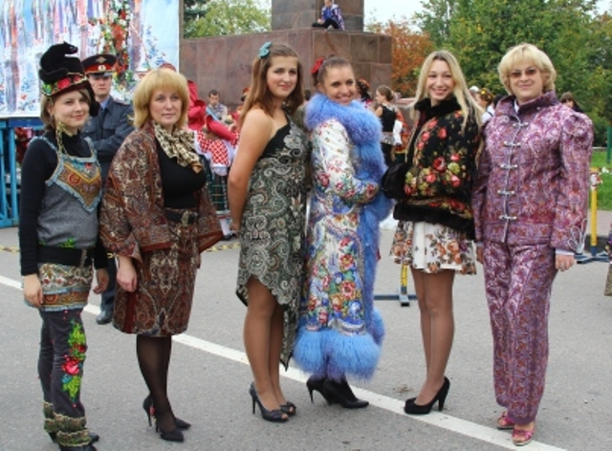
Инициатором Фестиваля является коллектив
историко-художественного музея
при поддержке районной администрации

Slide 3
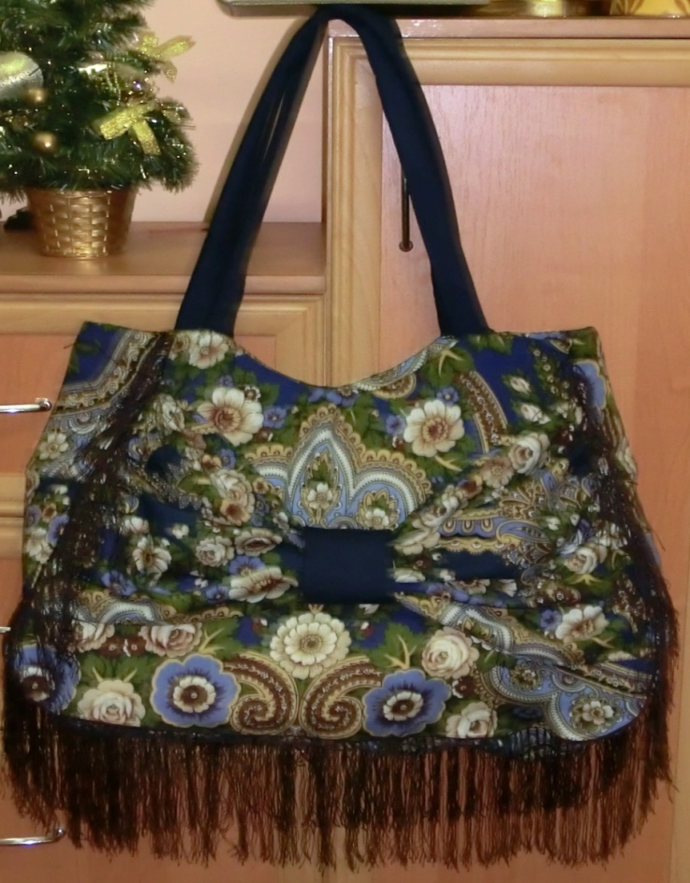
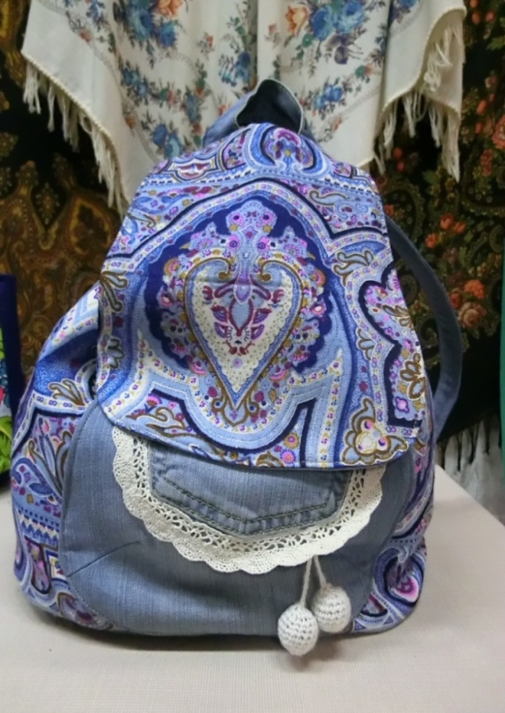
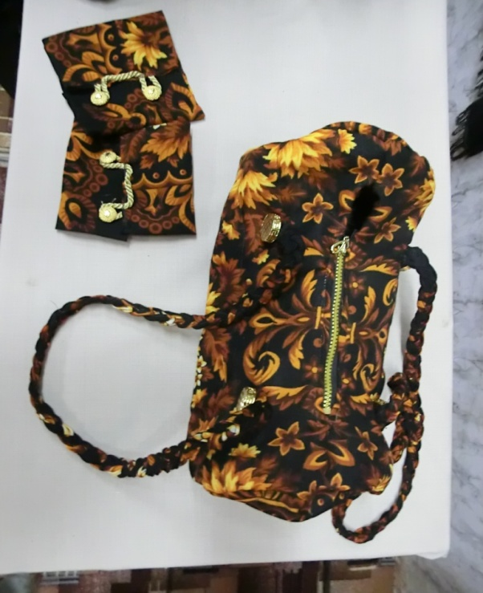
Конкурс на лучшее оформление чемодана, сумки и аксессуаров одежды

Slide 4
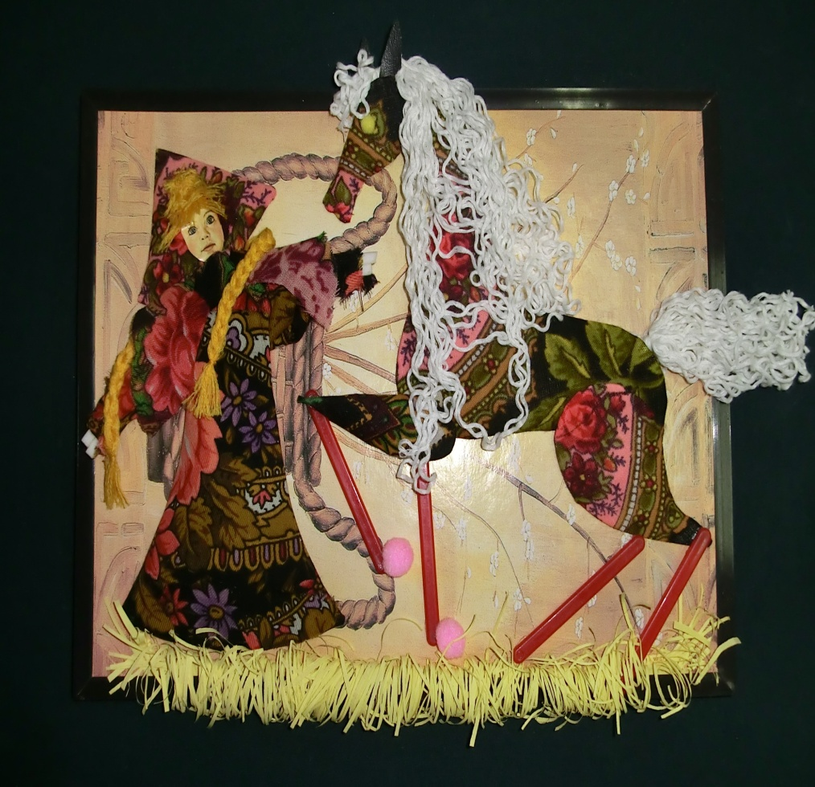
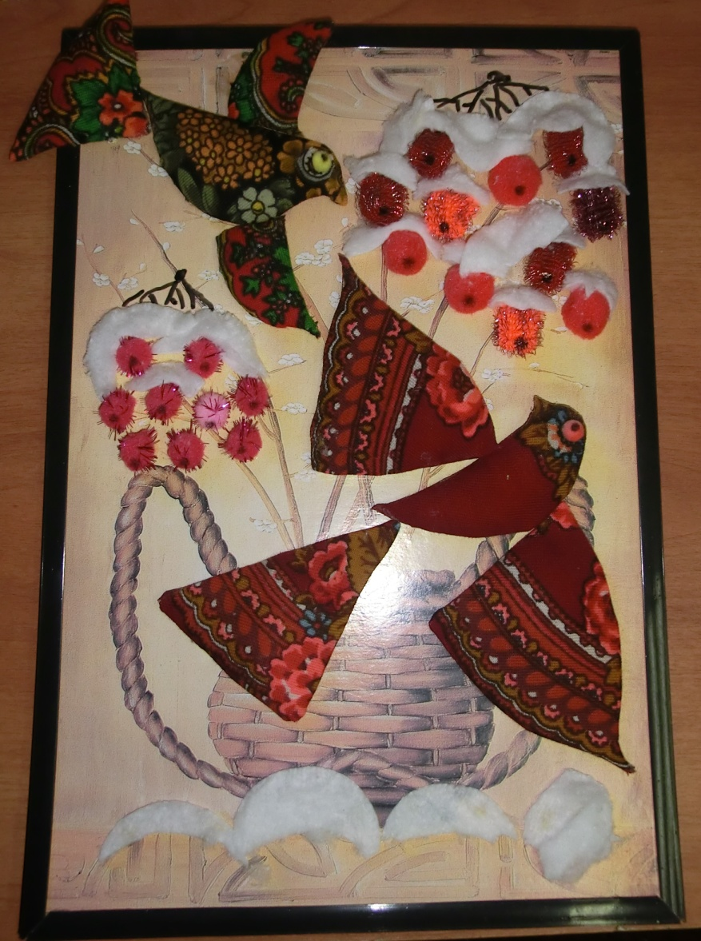
Конкурс лоскутной техники

Slide 5
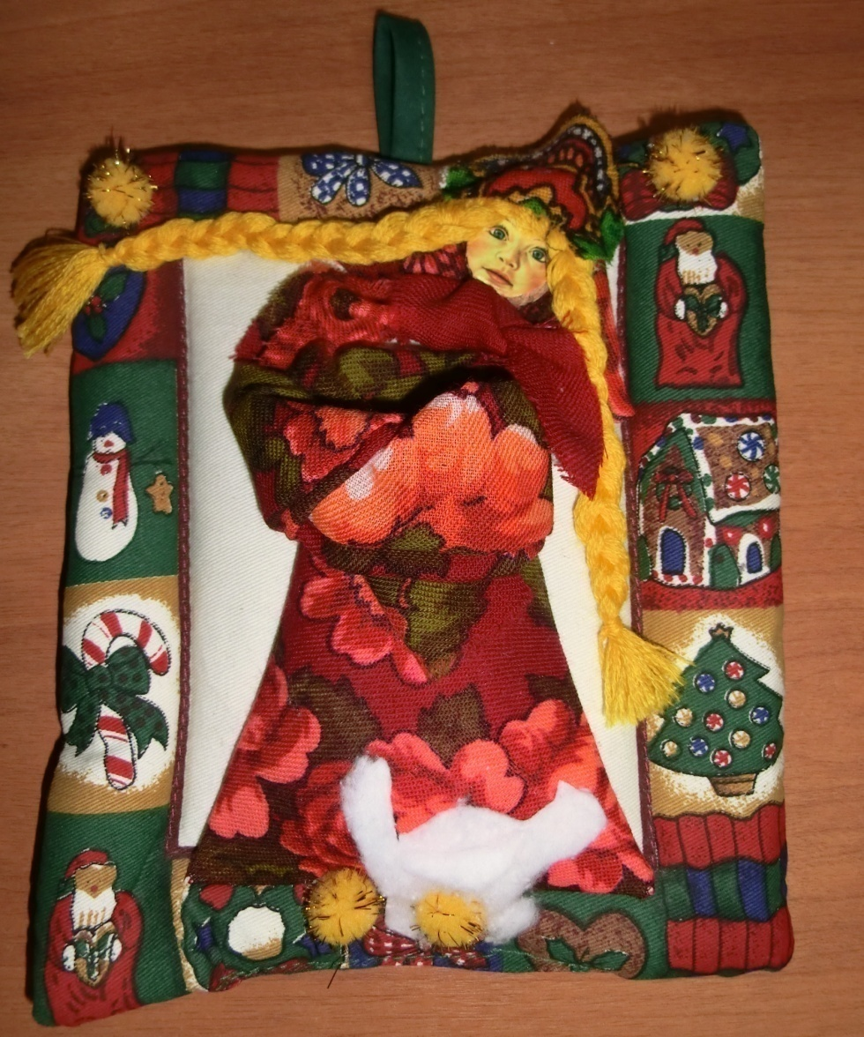
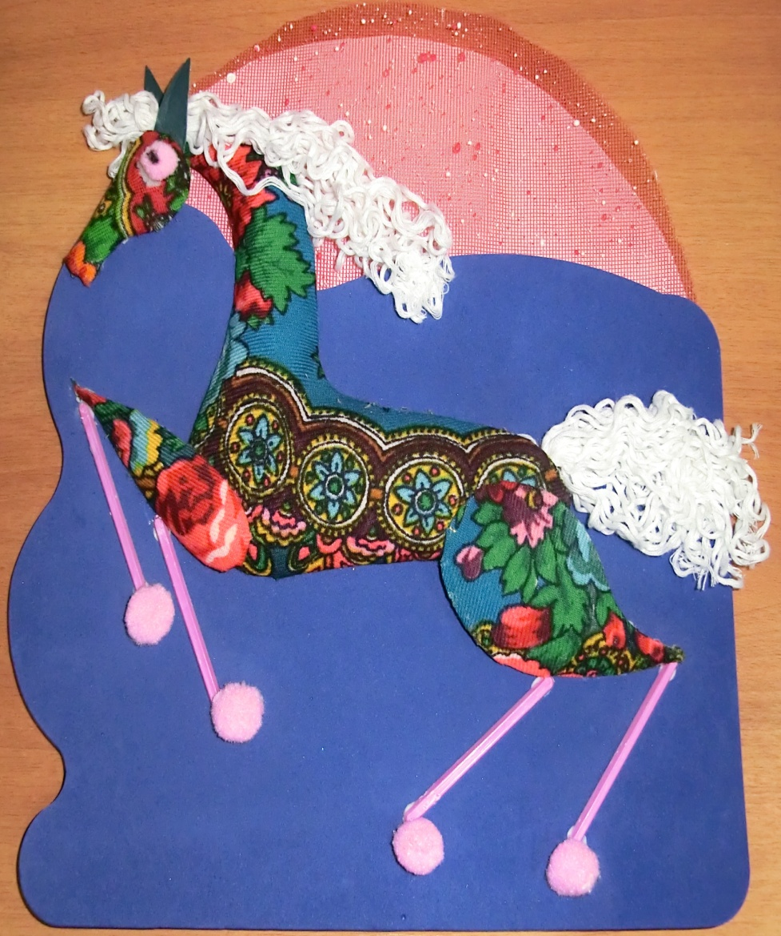

Slide 6
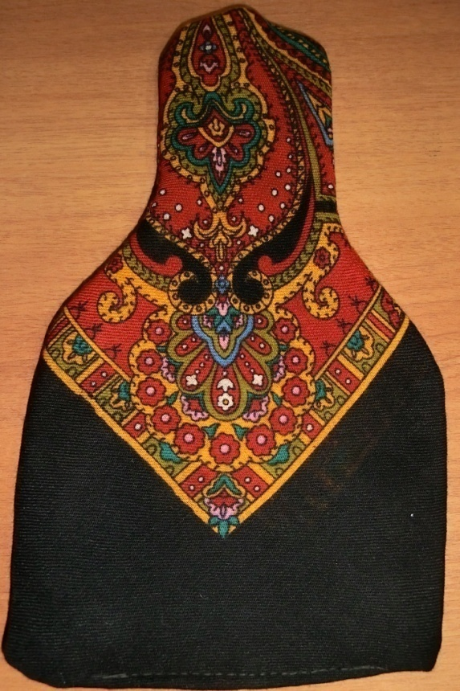
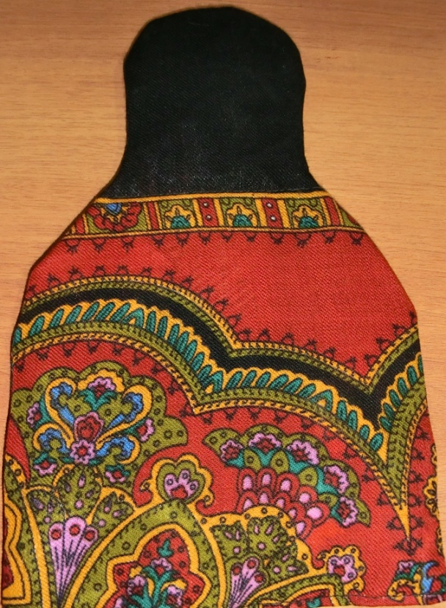
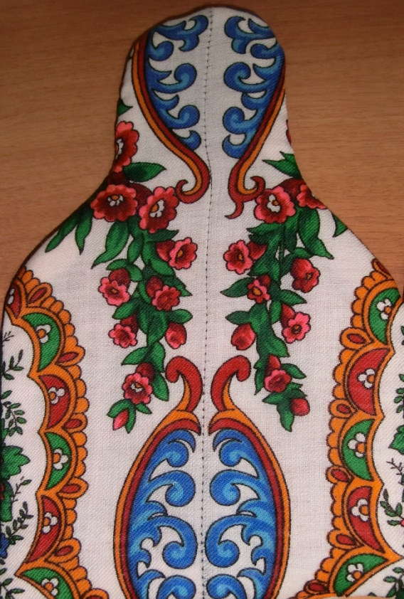

Slide 7
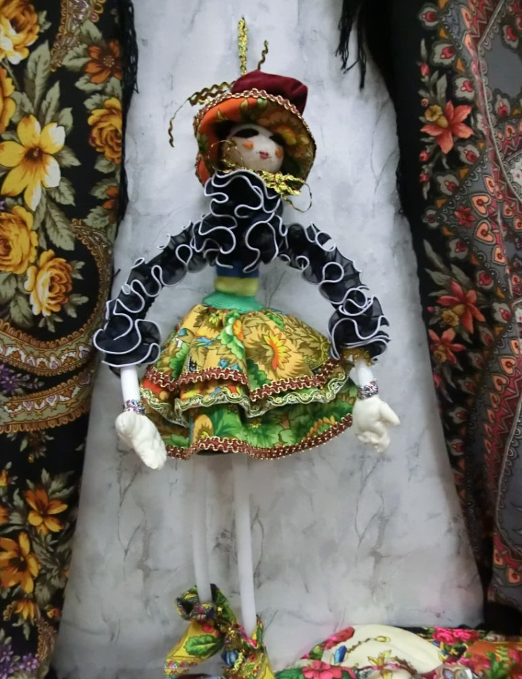

Slide 8
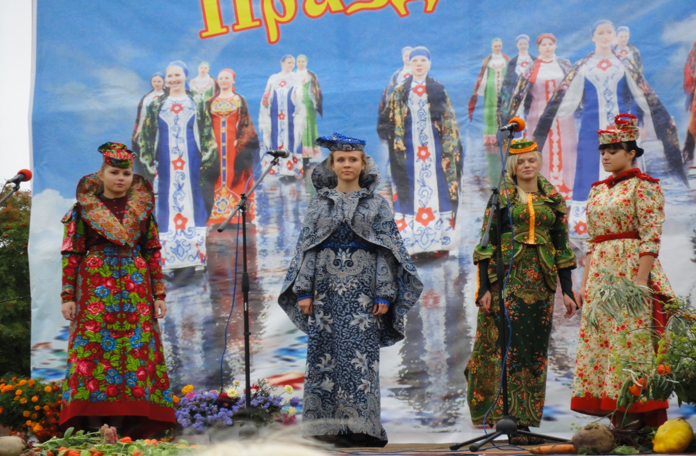
Дефиле «Театр мод ГОУ «Павлово-Посадский промышленно-экономический техникум»

Slide 9
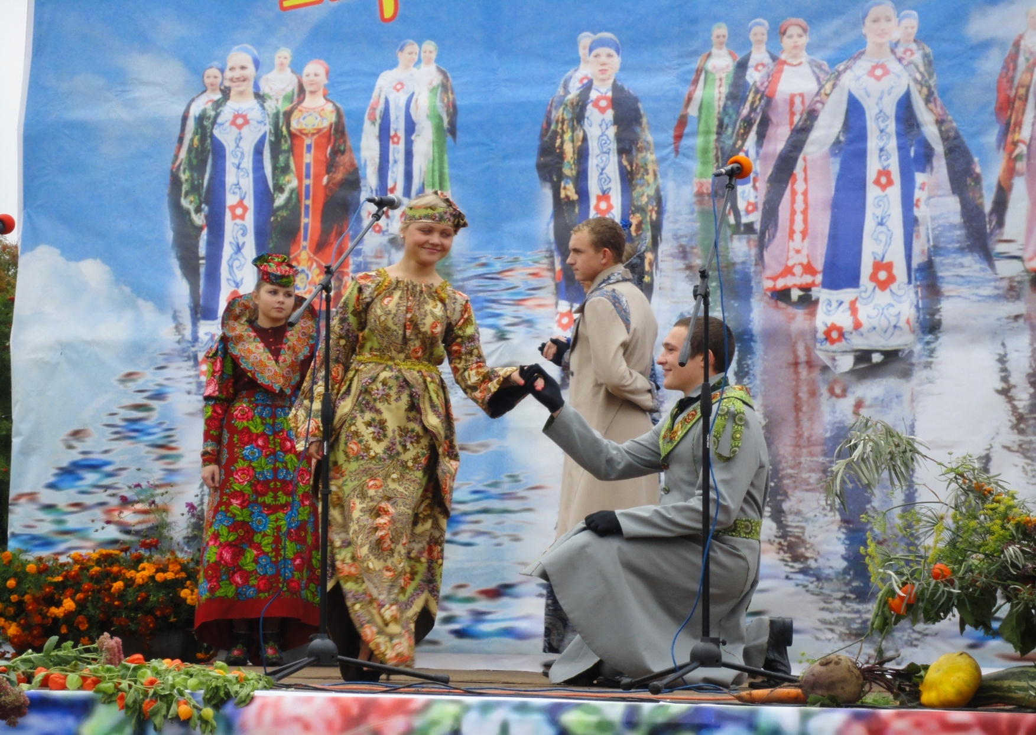
Дефиле « Театр мод »

Slide 10
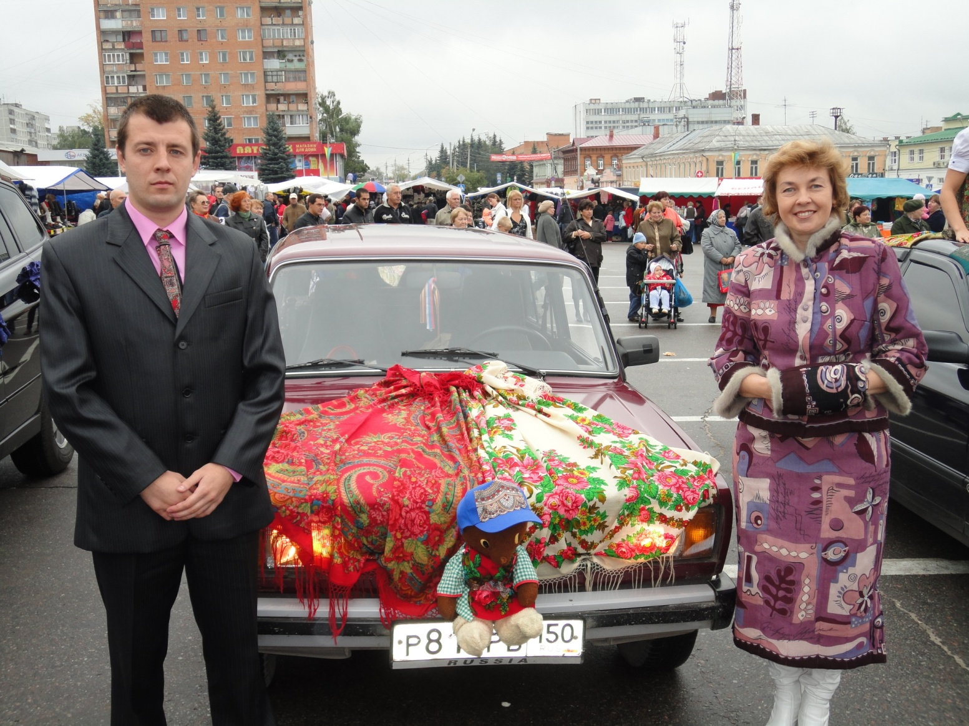
Конкурс на лучшее оформление автомобиля

Slide 11
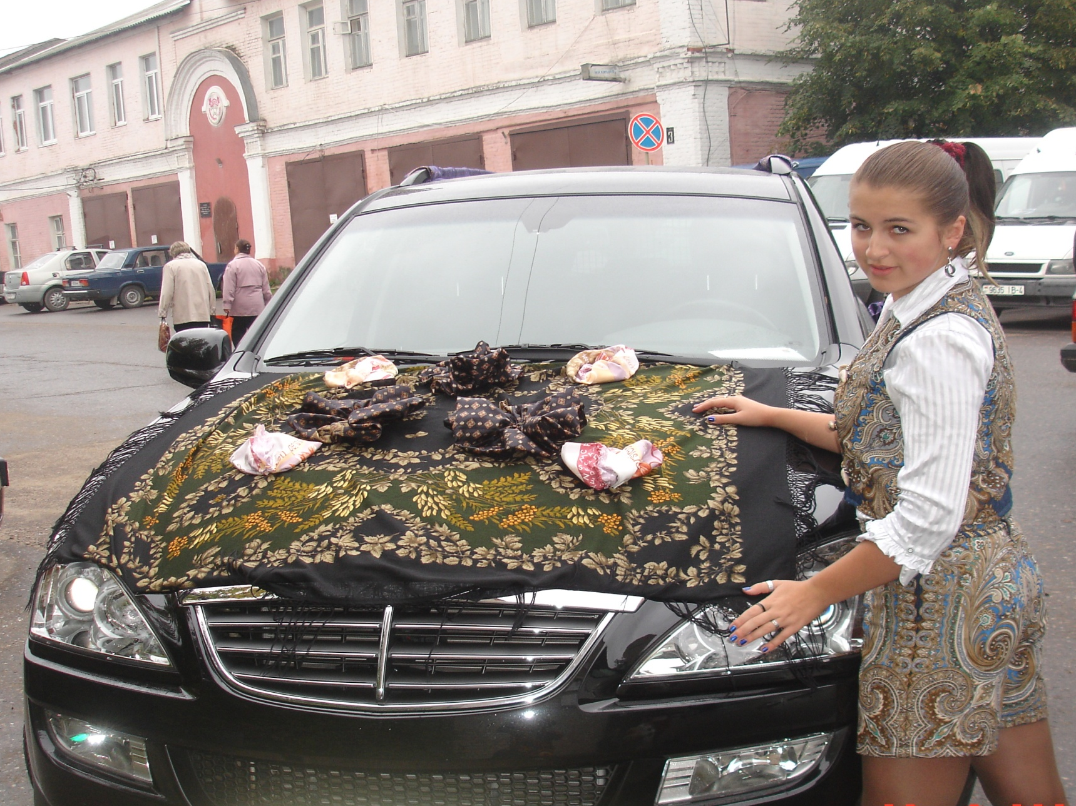

Slide 12
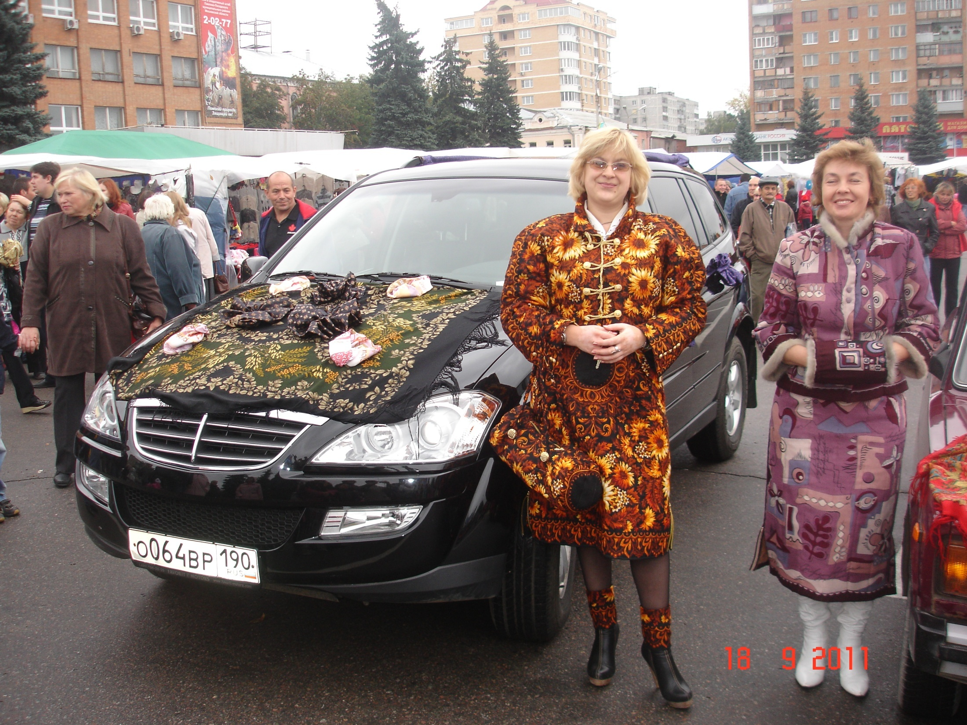

Slide 13
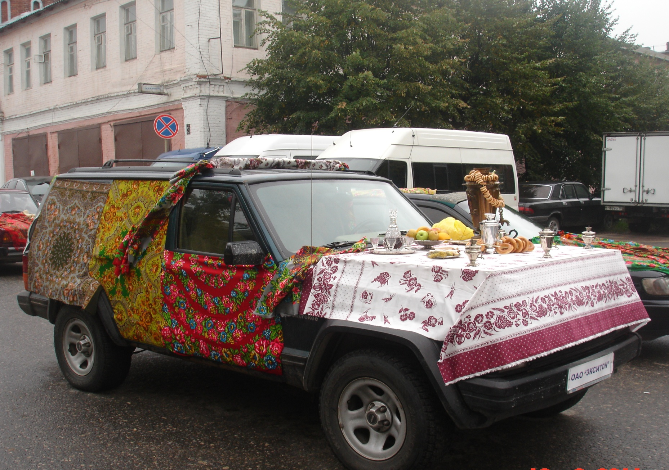

Slide 14
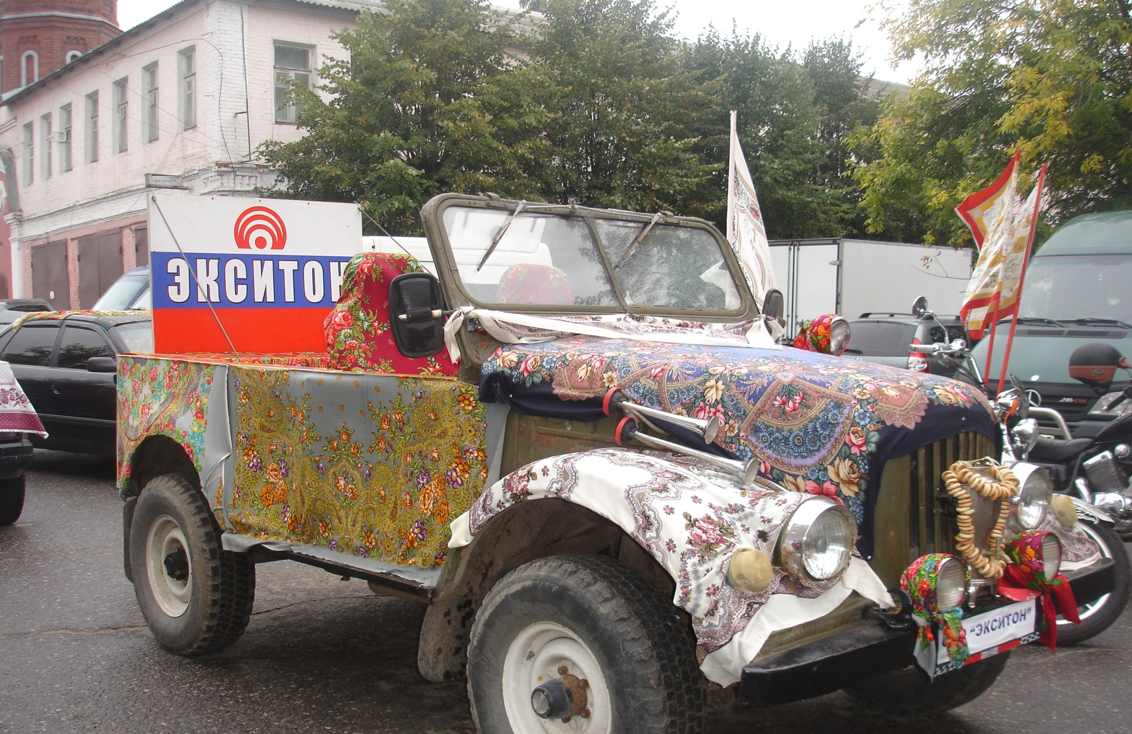

Slide 15
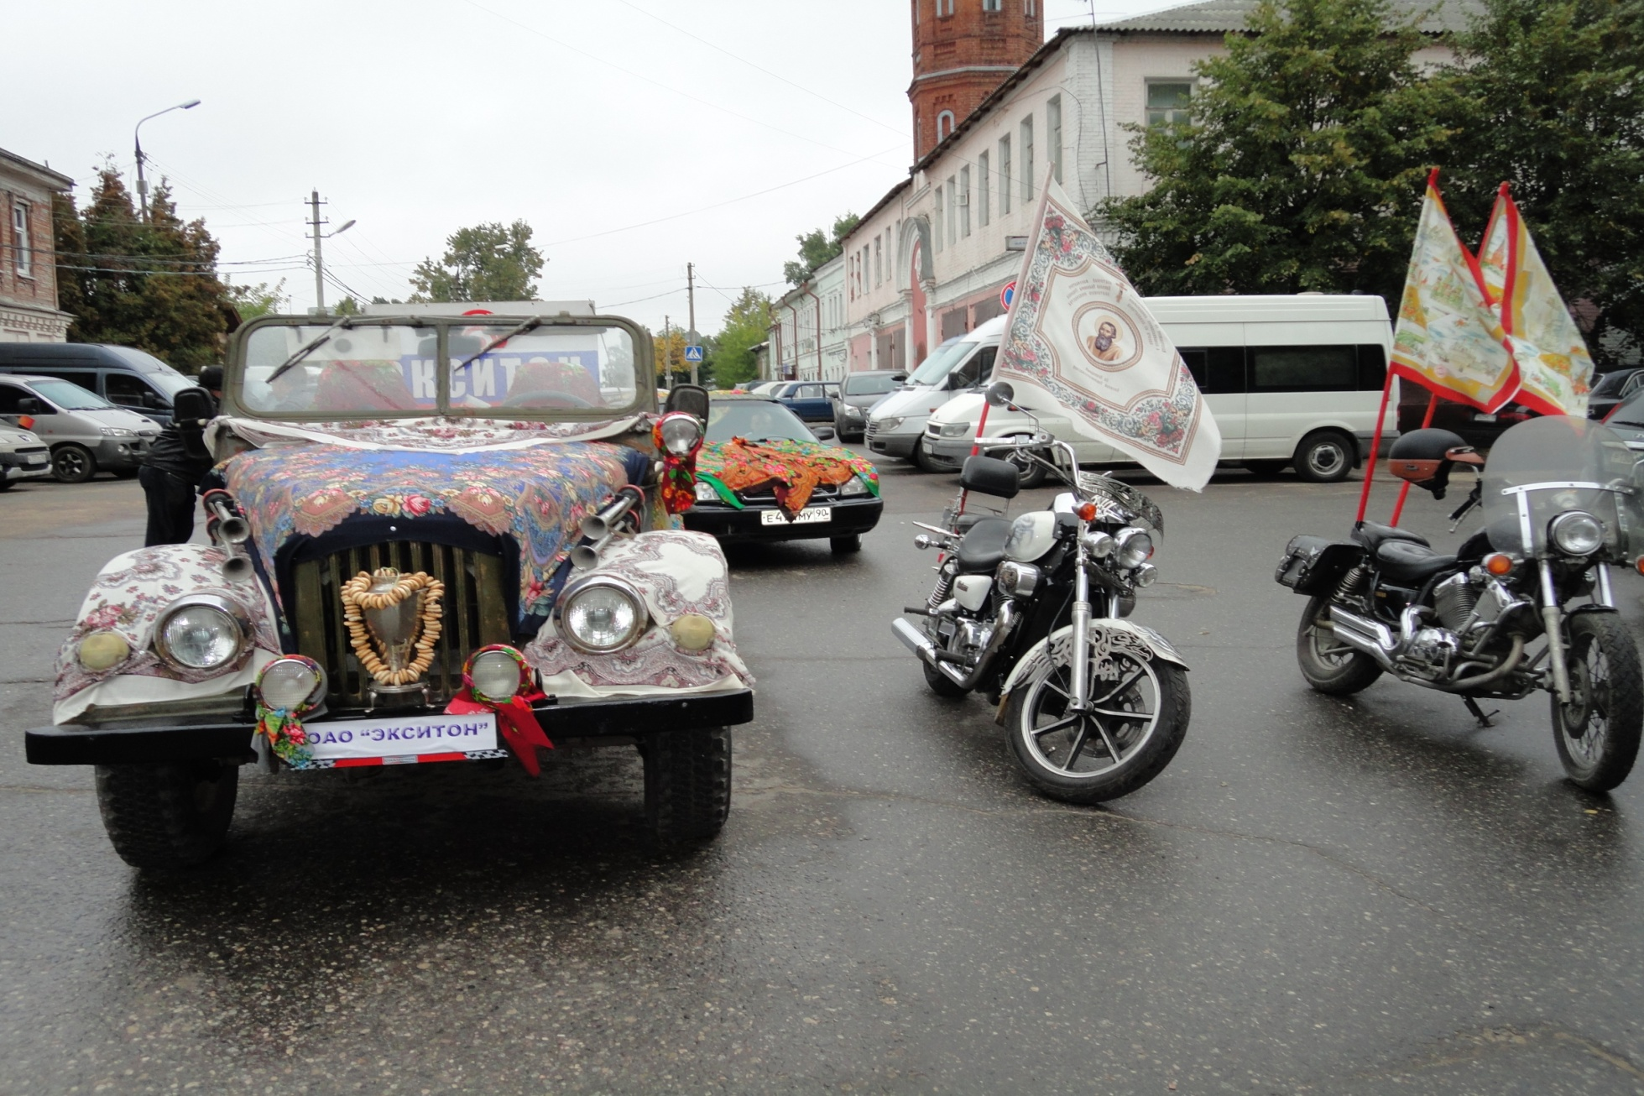

Slide 16
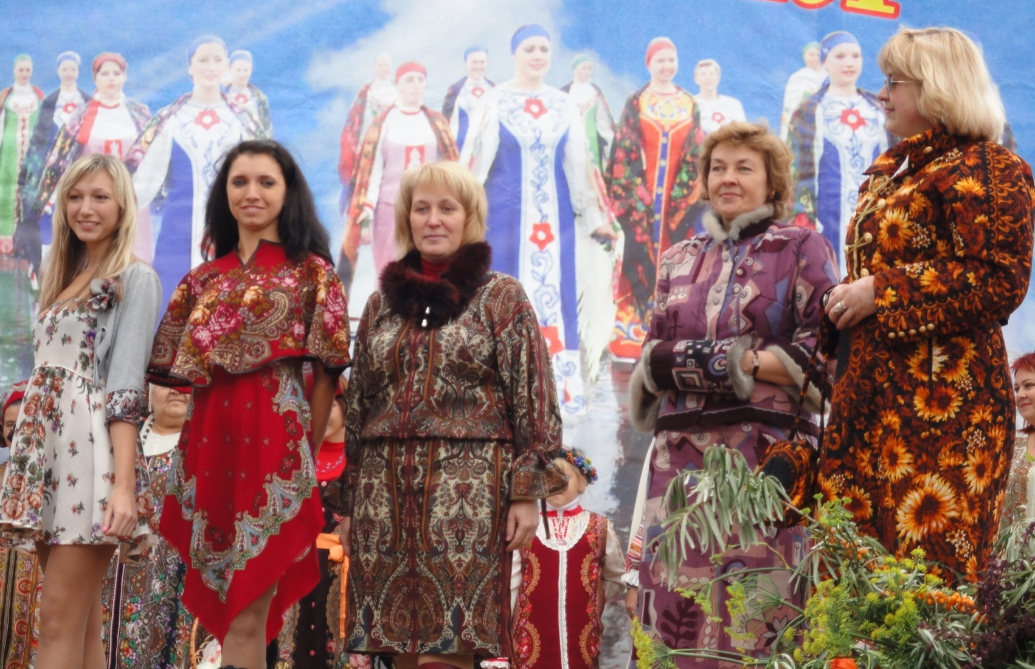
Конкурс
На лучший костюм из павловопосадского платка

Slide 17
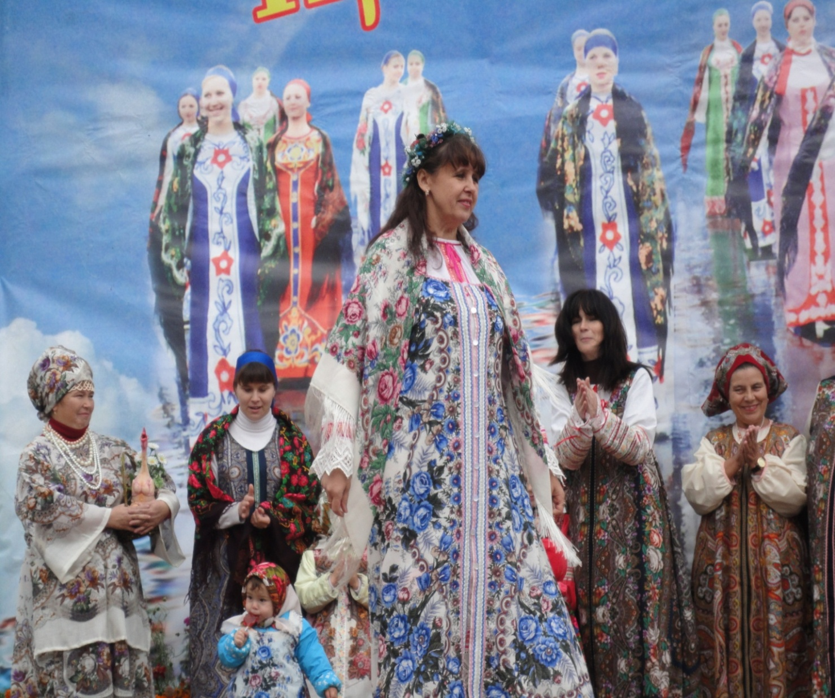
Участники конкурса на лучший костюм

Slide 18
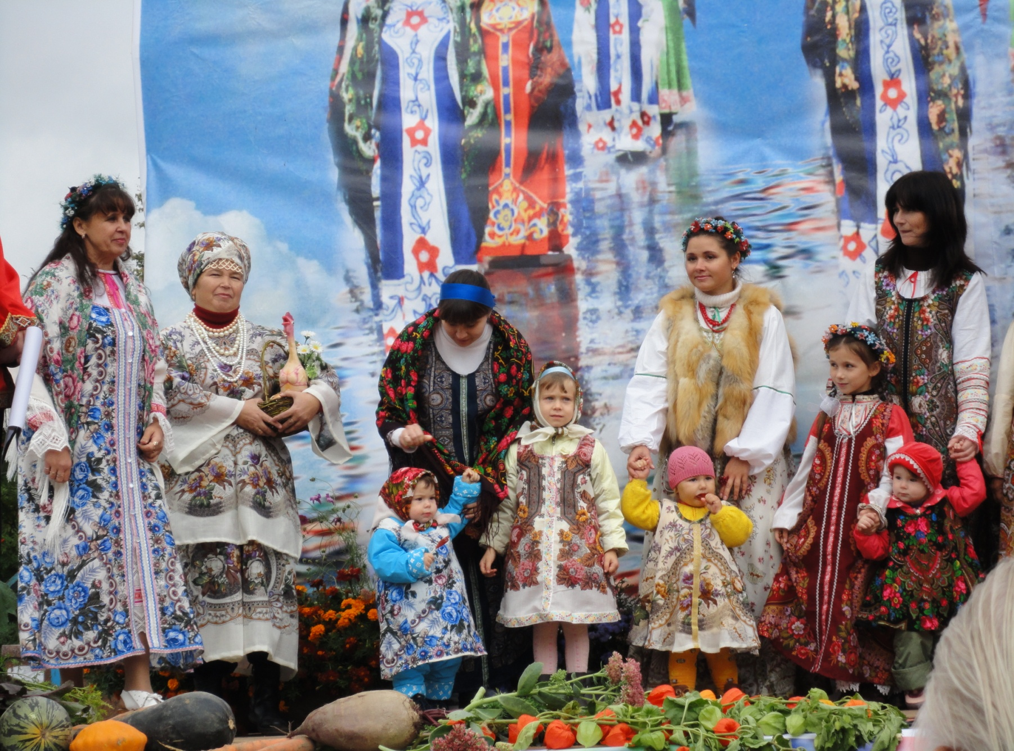

Slide 19
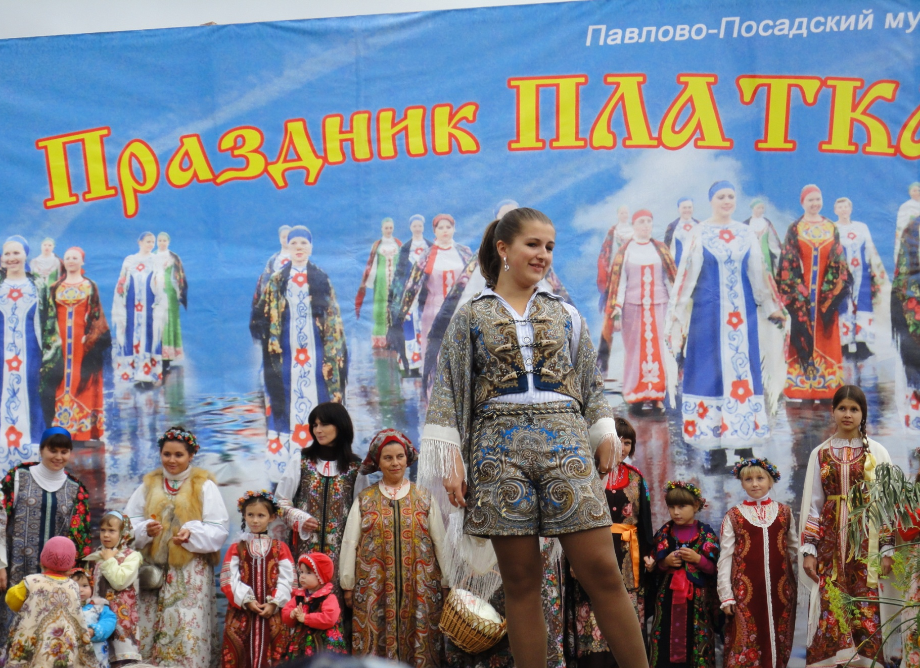

Slide 20
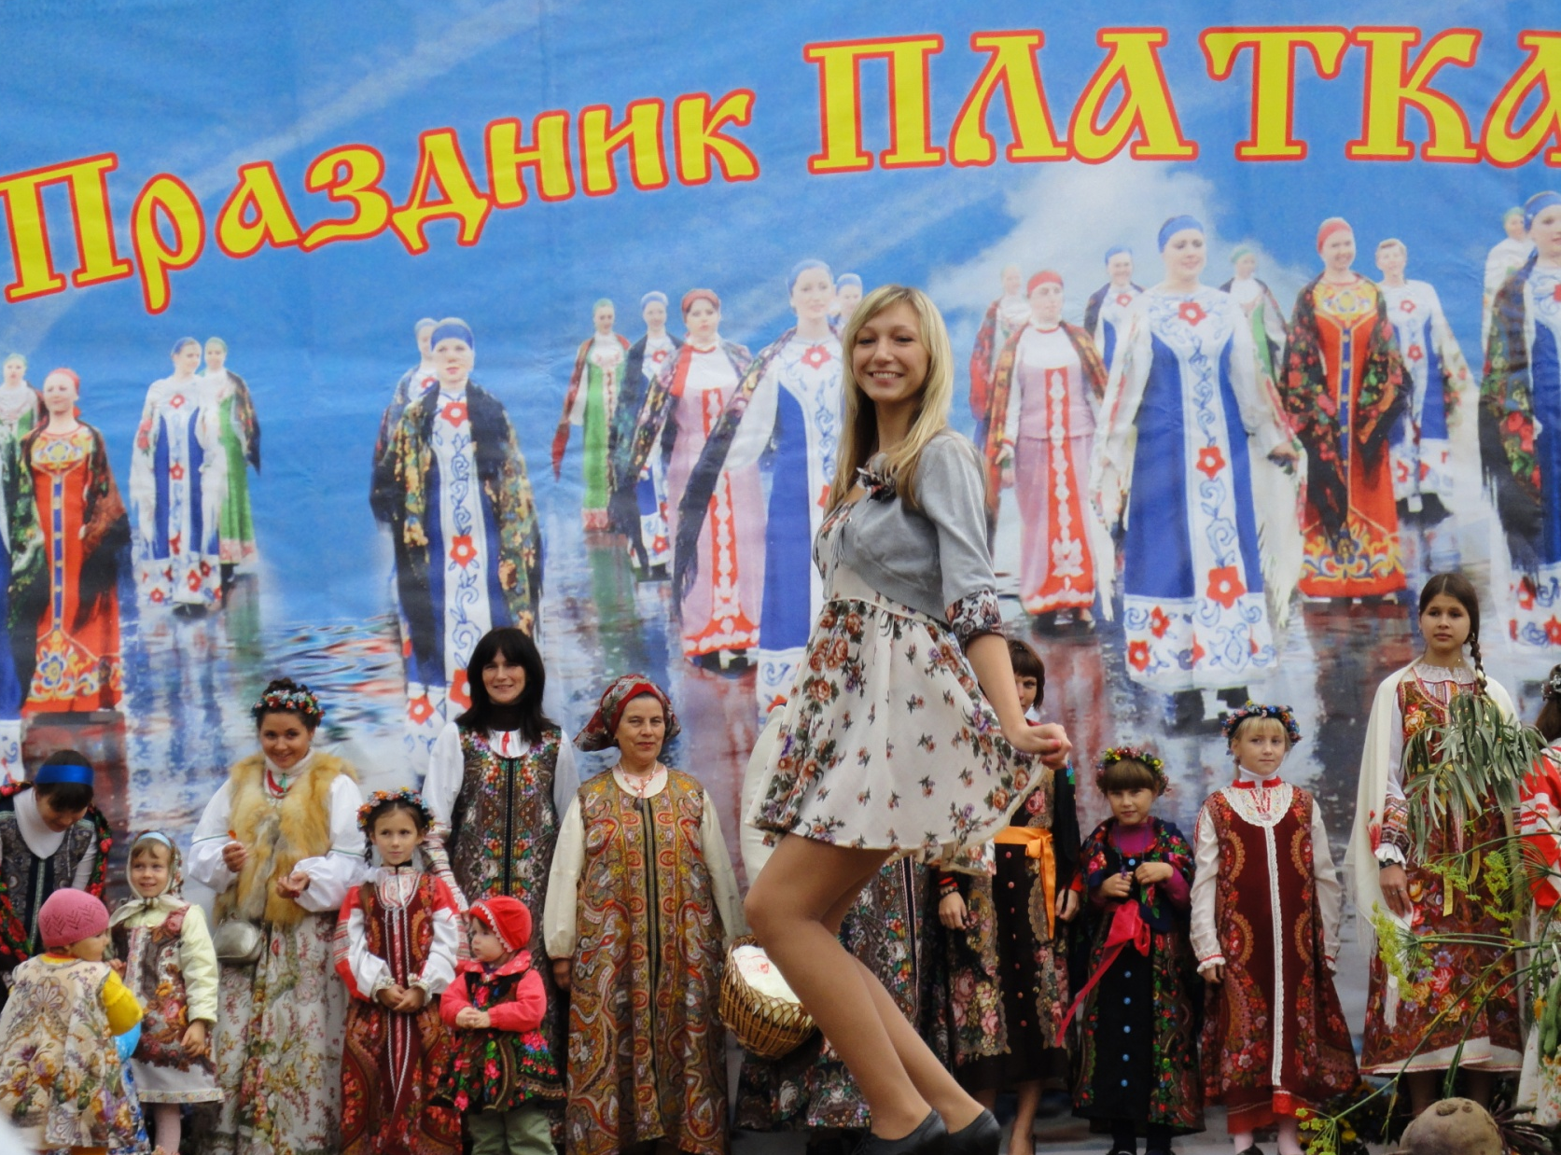

Slide 21
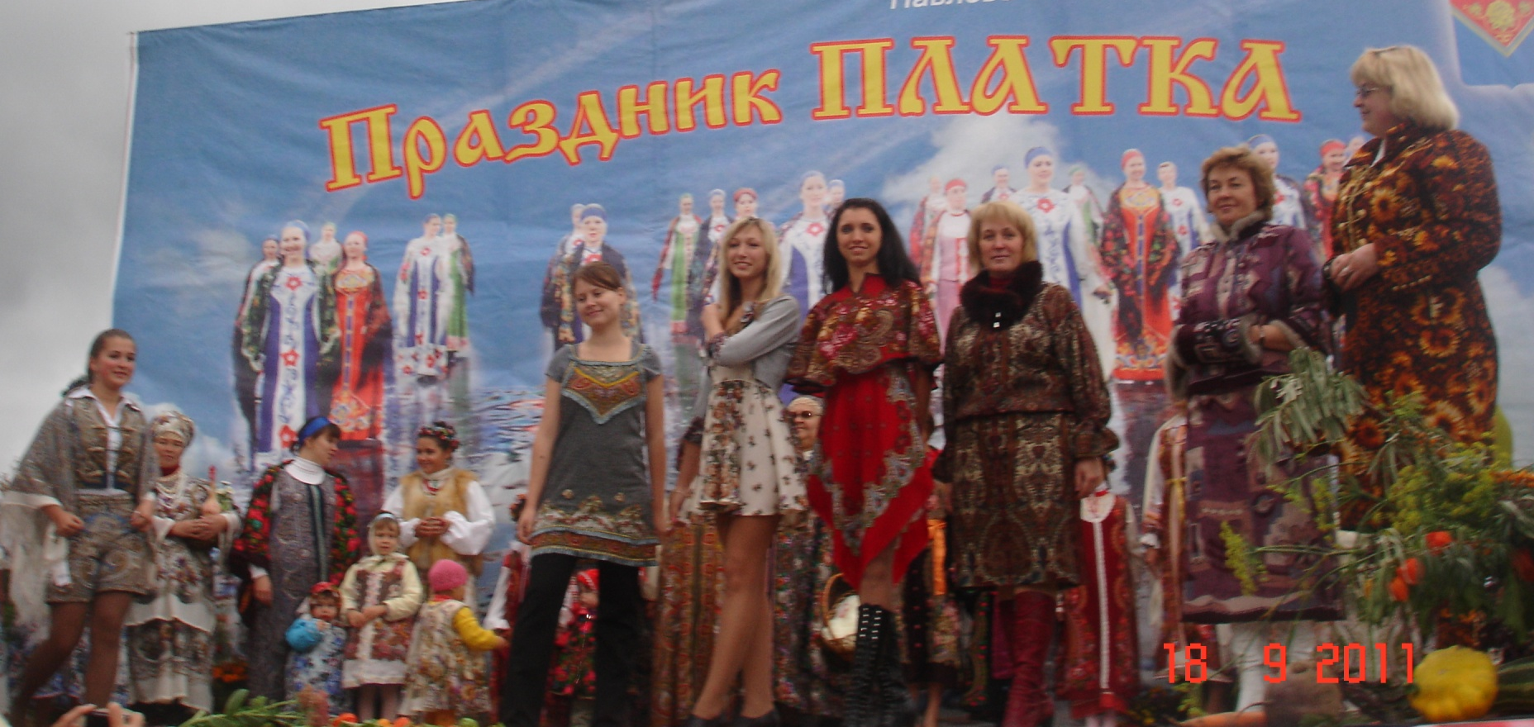
Победители конкурса
«Павлово-Посадский историко-художественный музей»

Slide 22
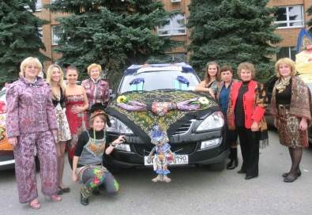
Сказочный бренд «Кошка в Павловском Посаде»

Slide 23
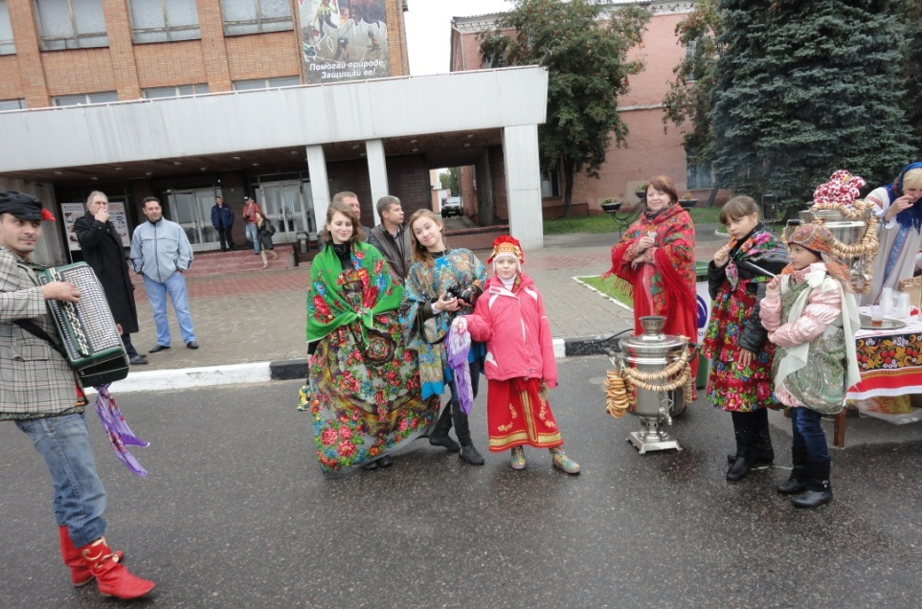
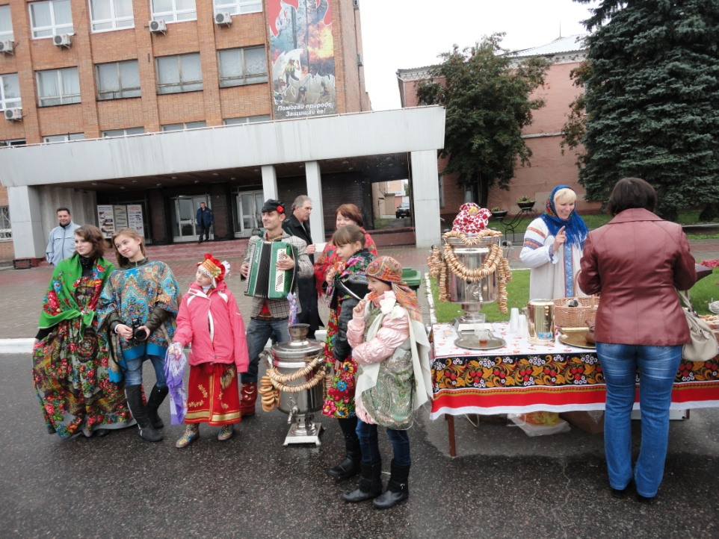
Конкурс частушек

Slide 24
Конкурс «Завяжи платок»

Slide 25
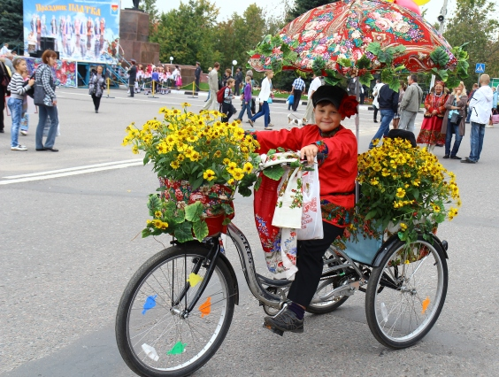
Фестиваль-карнавал продолжает шествовать по нашему краю, обрастая новыми традициями, расширяя свою географию, обретая новых друзей.

